Slide 1
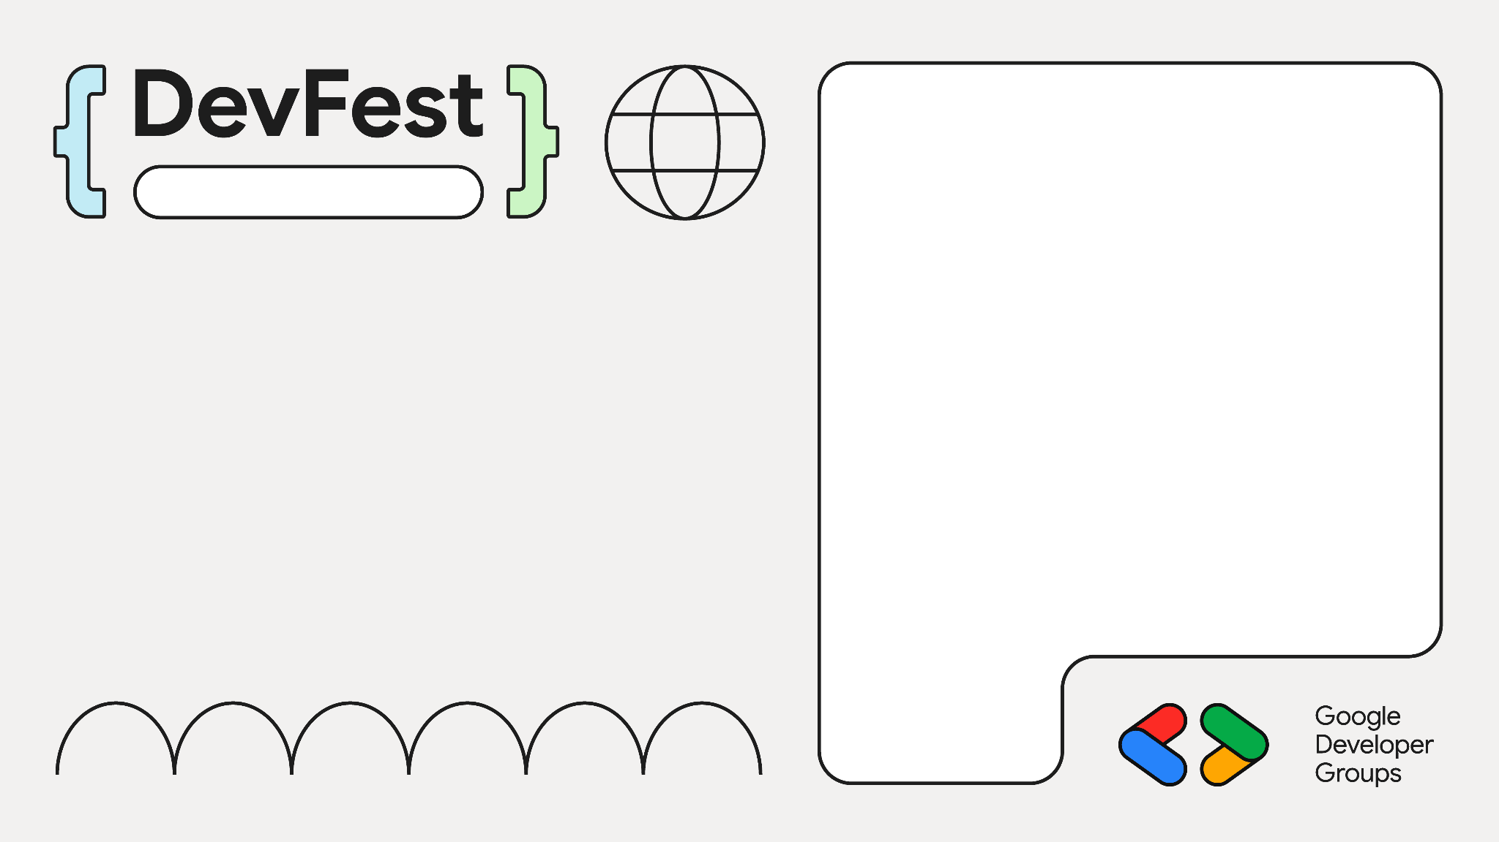

Android 15 edge-to-edge 全面屏体验
Beijing
郭 霖

Slide 2
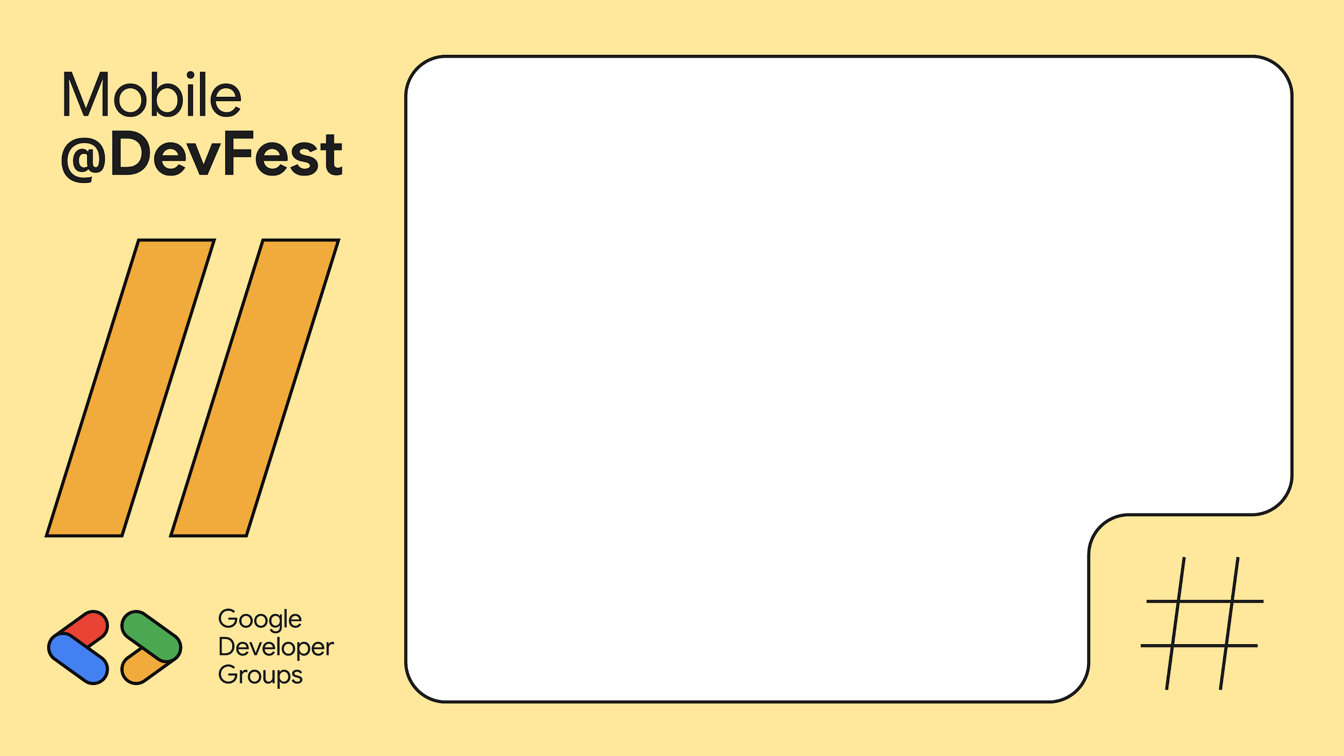
什么是 edge-to-edge 全面屏体验?

Slide 3
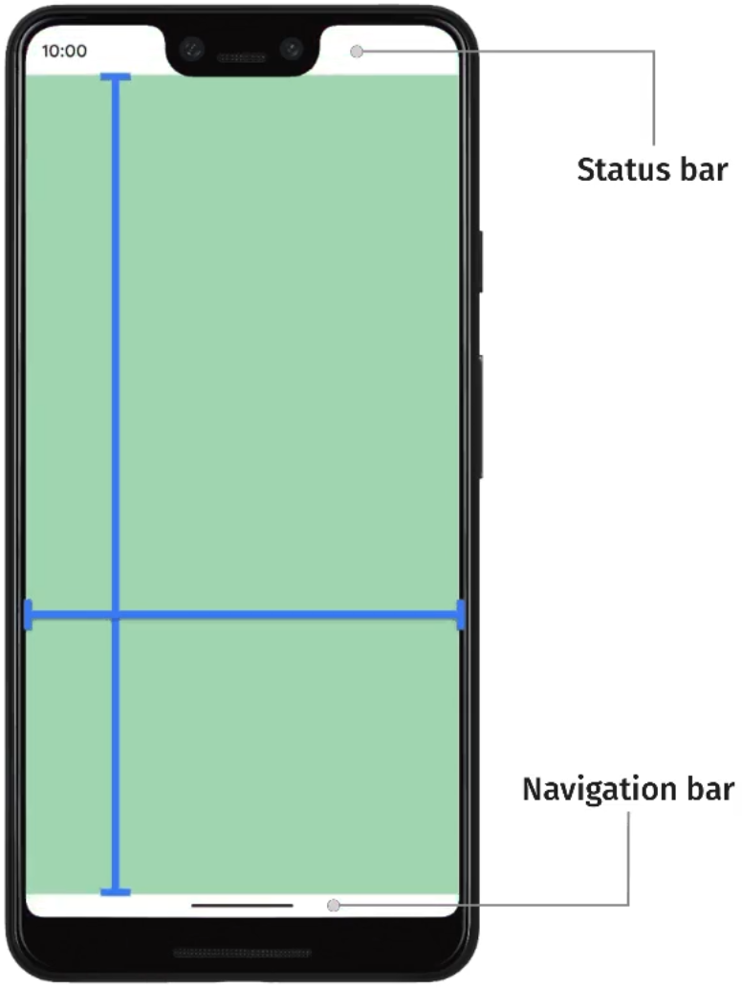
什么是edge-to-edge全面屏体验?

Slide 4
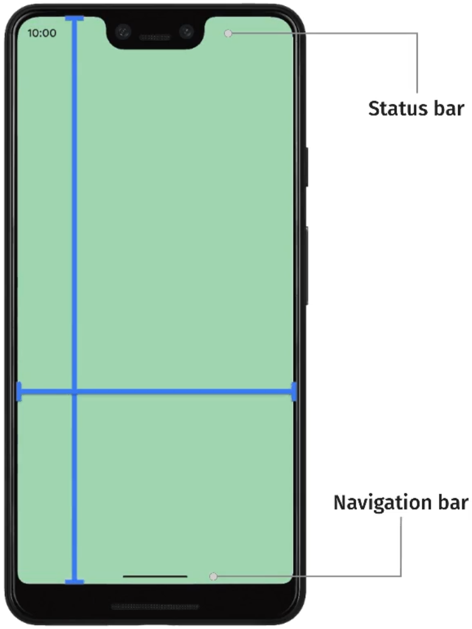
什么是edge-to-edge全面屏体验?

Slide 5
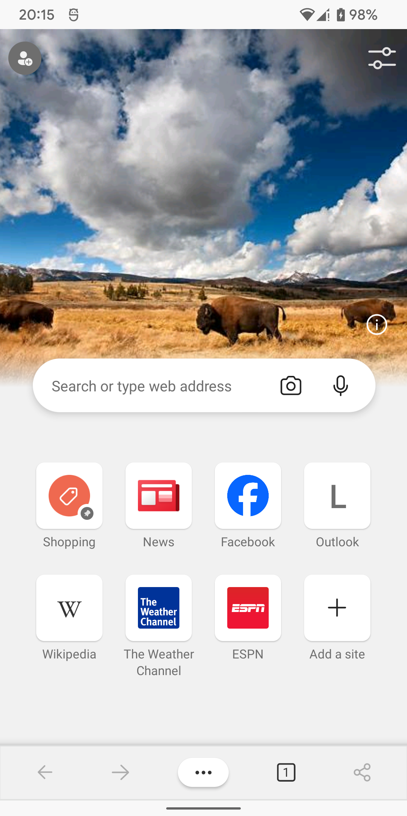
什么是edge-to-edge全面屏体验?

Slide 6
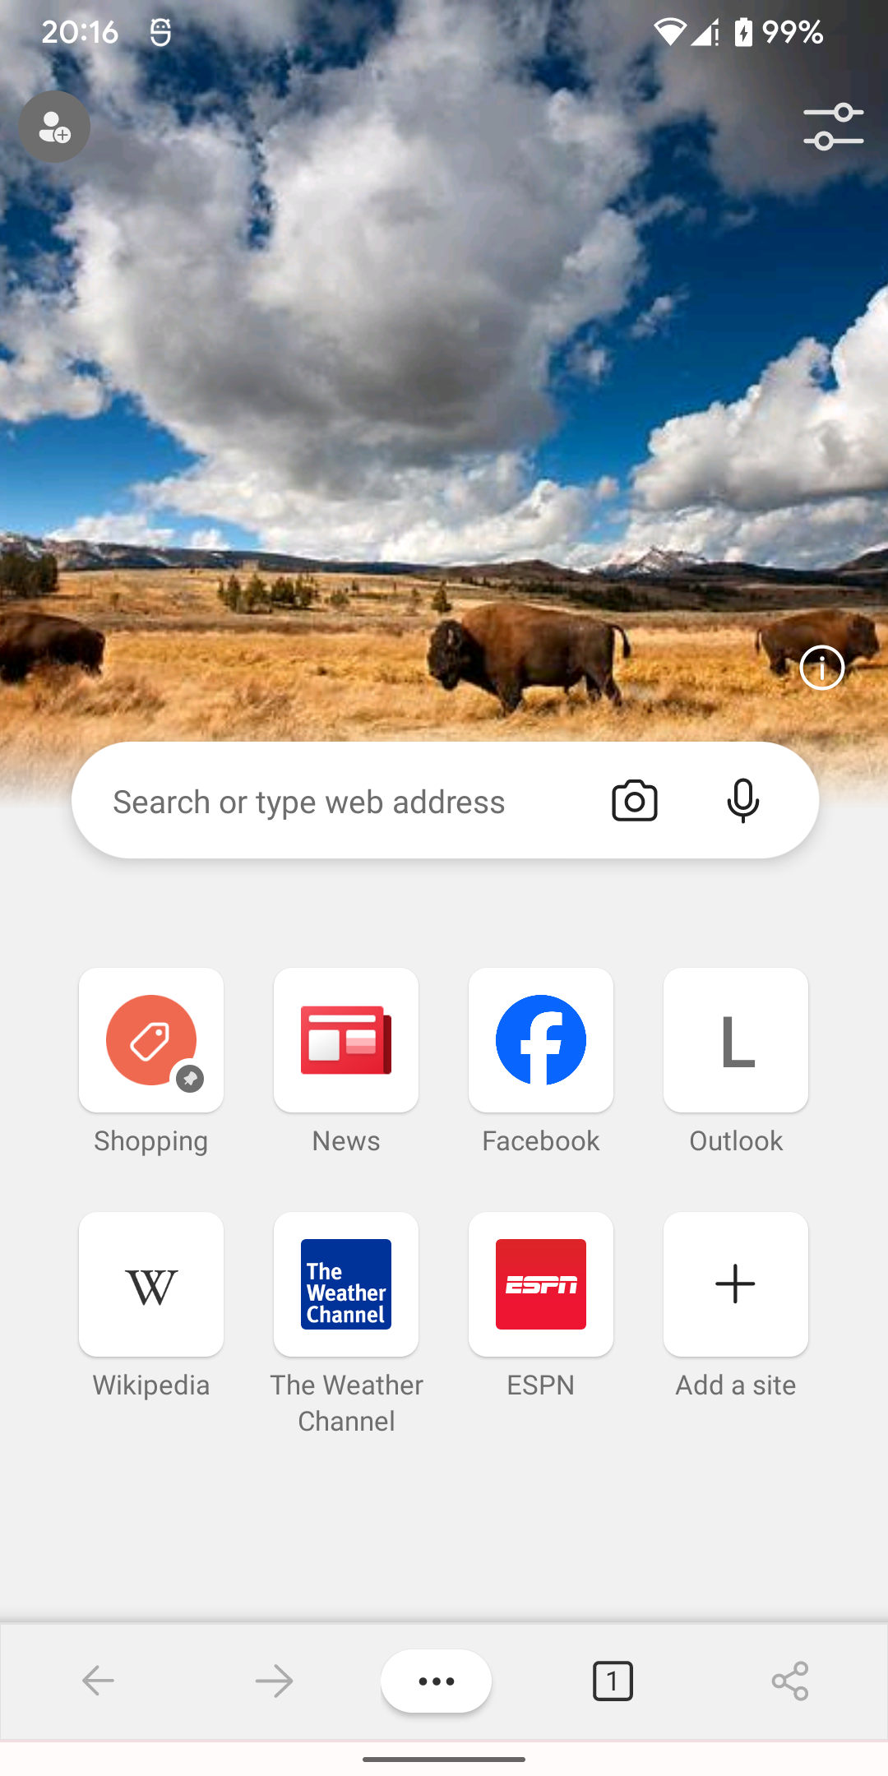
什么是edge-to-edge全面屏体验?

Slide 7
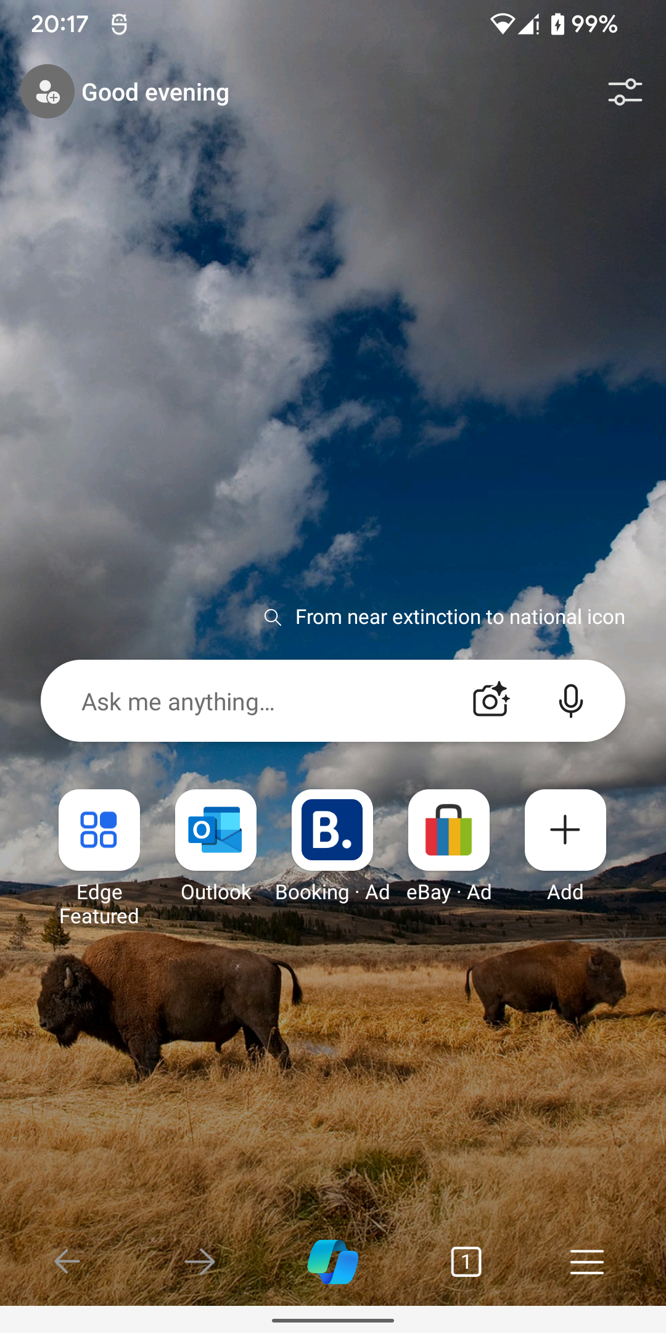
什么是edge-to-edge全面屏体验?

Slide 8
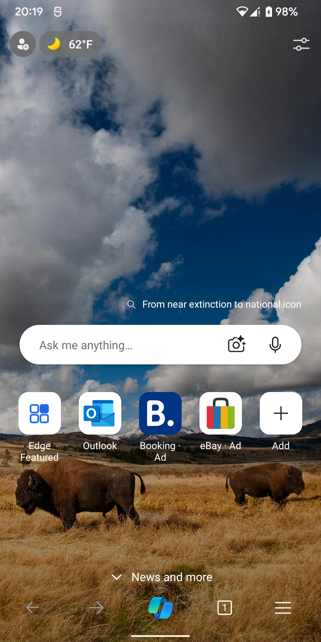
什么是edge-to-edge全面屏体验?

Slide 9
什么是edge-to-edge全面屏体验?

Slide 10
如何启用 edge-to-edge 全面屏体验?

Slide 11
如何启用edge-to-edge全面屏体验?
defaultConfig { ... targetSdk = 35 }
Android 15及以上系统

Slide 12
如何启用edge-to-edge全面屏体验?
dependencies { // For Java implementation 'androidx.activity:activity:$version' // For Kotlin implementation 'androidx.activity:activity-ktx:$version' }
class MainActivity : AppCompatActivity() { override fun onCreate(savedInstanceState: Bundle?) { enableEdgeToEdge() super.onCreate(savedInstanceState) ... } }
Android 14及以下系统
public class MainActivity extends AppCompatActivity { @Override protected void onCreate(Bundle savedInstanceState) { EdgeToEdge.enable(this); super.onCreate(savedInstanceState); ... } }

Slide 13
如何适配 edge-to-edge 全面屏体验?

Slide 14
如何适配edge-to-edge全面屏体验?
如果您的应用使用基于 Compose Material 3 组件，例如 TopAppBar， BottomAppBar 和 NavigationBar，那么这些组件可能不会受到影响，因为它们会自动处理Insets。
如果您的应用使用基于 View 的 Material 组件，如 BottomNavigationView、BottomAppBar、 NavigationRailView 或 NavigationView，处理Insets，不需要 额外工作。

Slide 15
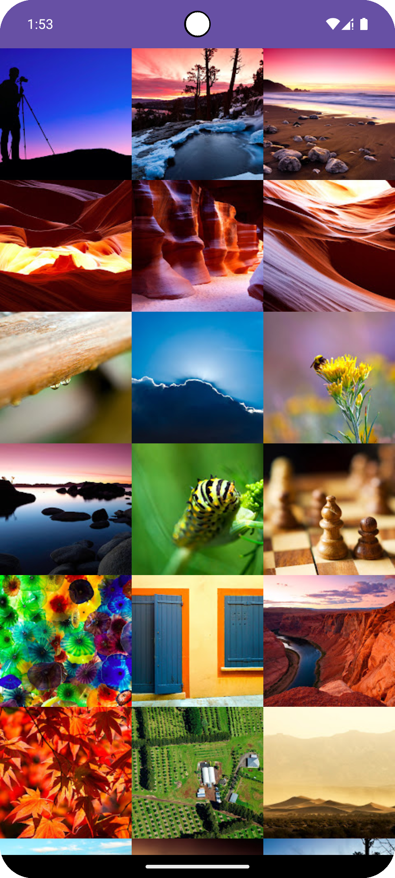
如何适配edge-to-edge全面屏体验?

Slide 16
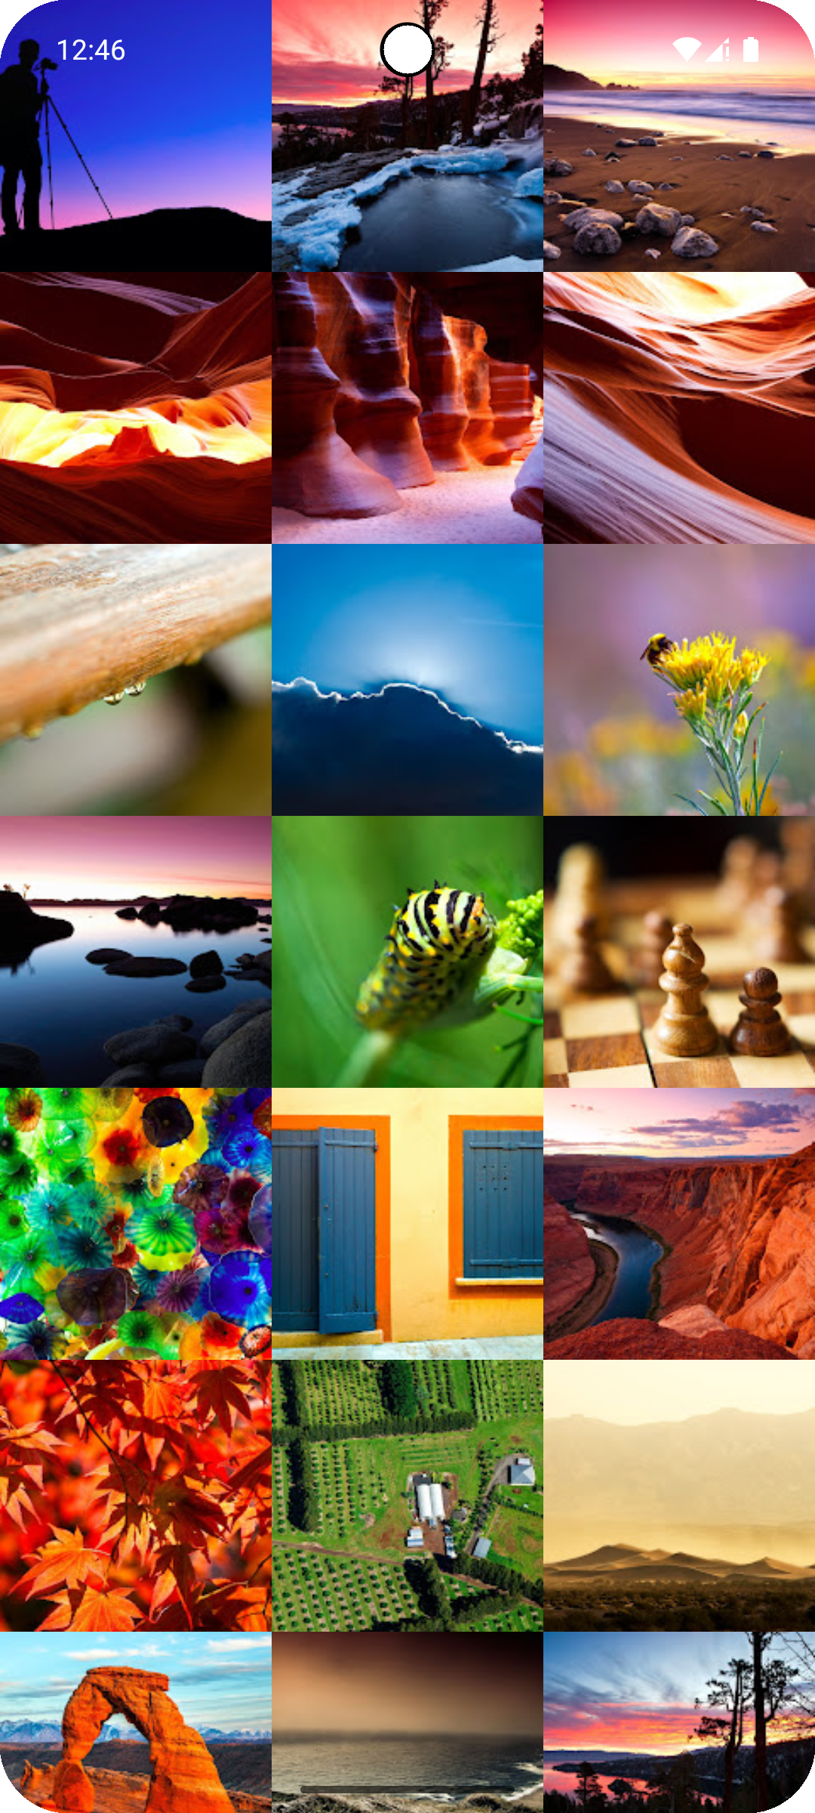
如何适配edge-to-edge全面屏体验?

Slide 17
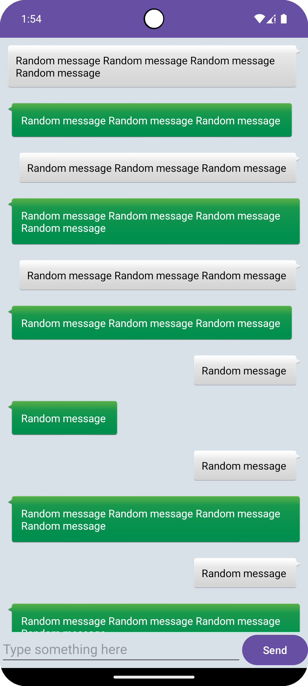
如何适配edge-to-edge全面屏体验?

Slide 18
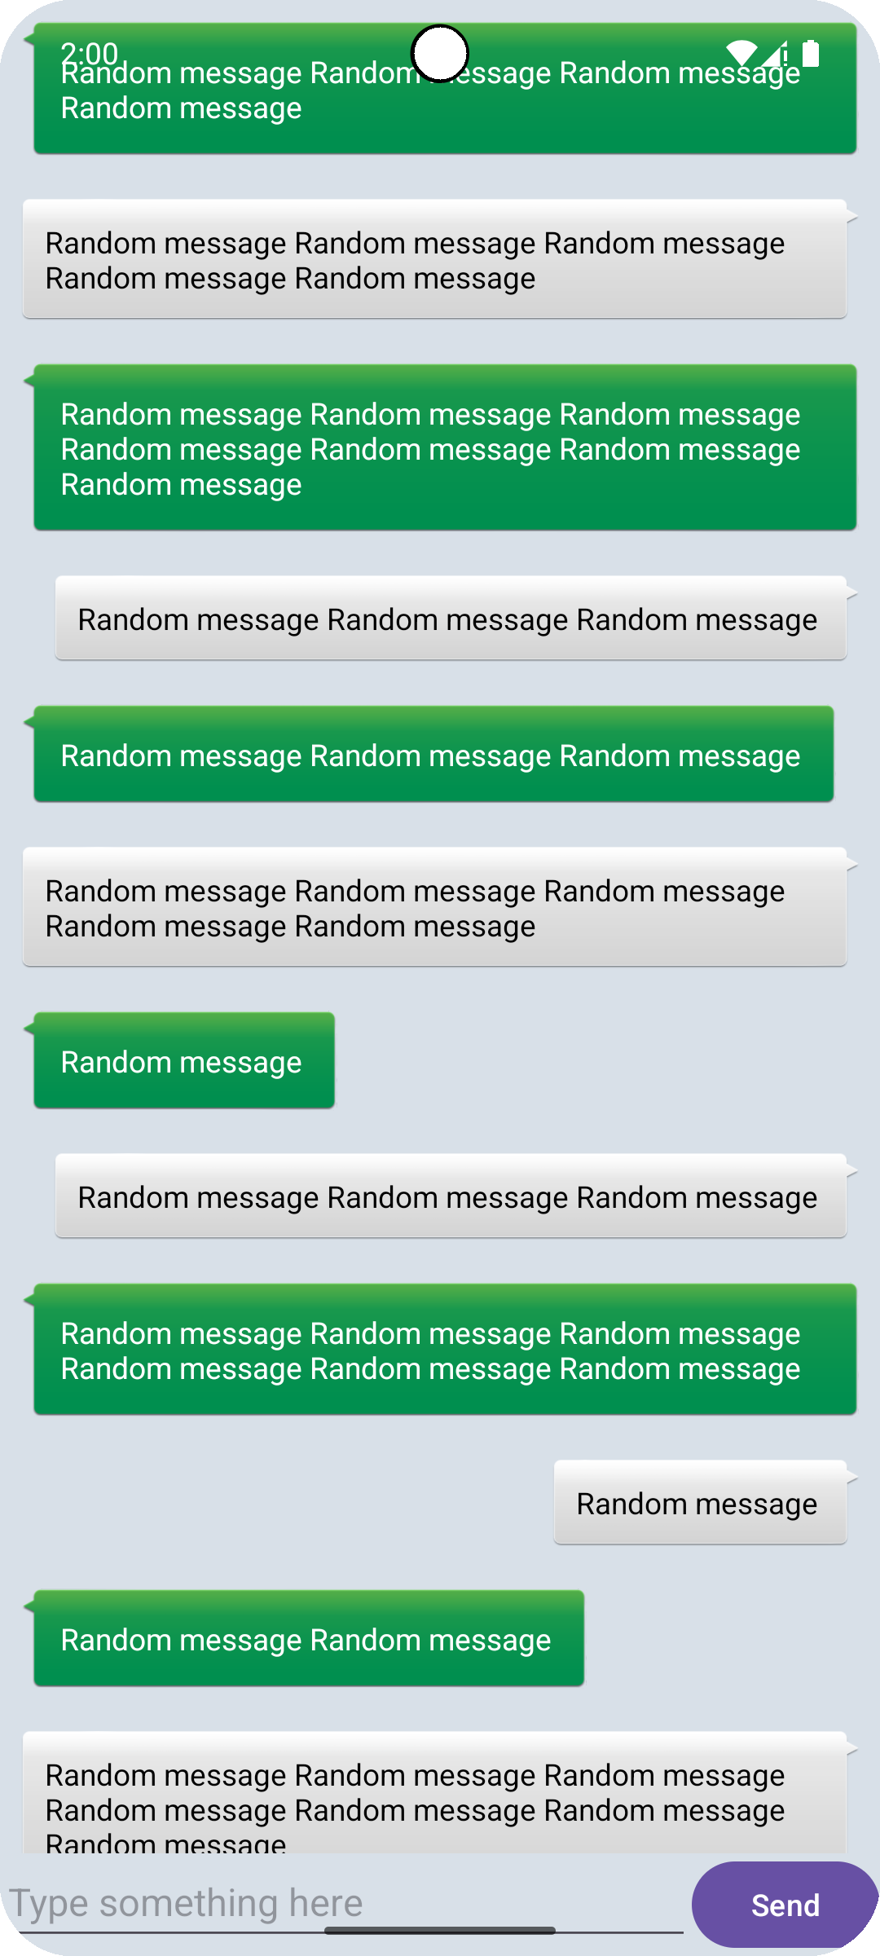
如何适配edge-to-edge全面屏体验?

Slide 19
如何适配edge-to-edge全面屏体验?
ViewCompat.setOnApplyWindowInsetsListener(recyclerView) { v, insets -> val bars = insets.getInsets(WindowInsetsCompat.Type.statusBars()) v.setPadding(bars.left, bars.top, bars.right, bars.bottom) WindowInsetsCompat.CONSUMED }
ViewCompat.setOnApplyWindowInsetsListener(inputRow) { v, insets -> val bars = insets.getInsets(WindowInsetsCompat.Type.navigationBars()) v.setPadding(bars.left, bars.top, bars.right, bars.bottom) WindowInsetsCompat.CONSUMED }

Slide 20
如何适配edge-to-edge全面屏体验?
@Composable fun ChatLayout(...) { Column(...) { LazyColumn(modifier = modifier ... .statusBarsPadding() ) { ... } Row(modifier = modifier ... .navigationBarsPadding() ) { ... } } }

Slide 21
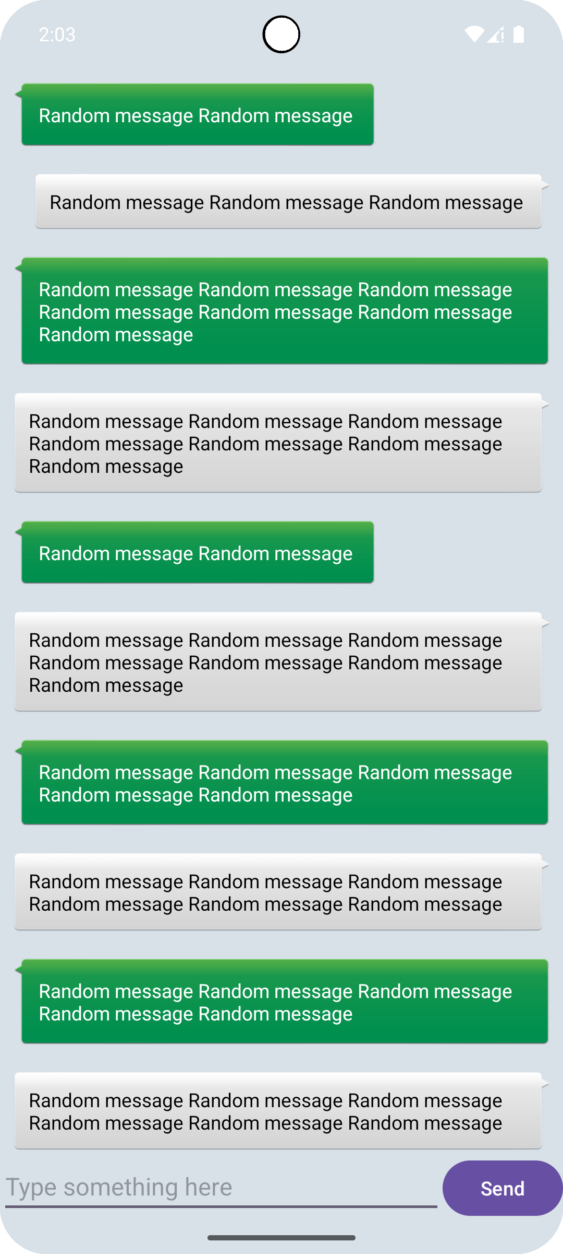
如何适配edge-to-edge全面屏体验?

Slide 22
如何适配edge-to-edge全面屏体验?
statusBars()
navigationBars()
systemBars()
displayCutout()
ime()
systemGestures()
mandatorySystemGestures()
tappableElement()
WindowInsetsCompat.Type

Slide 23
如何适配edge-to-edge全面屏体验?
statusBars()

Slide 24
如何适配edge-to-edge全面屏体验?
navigationBars()

Slide 25
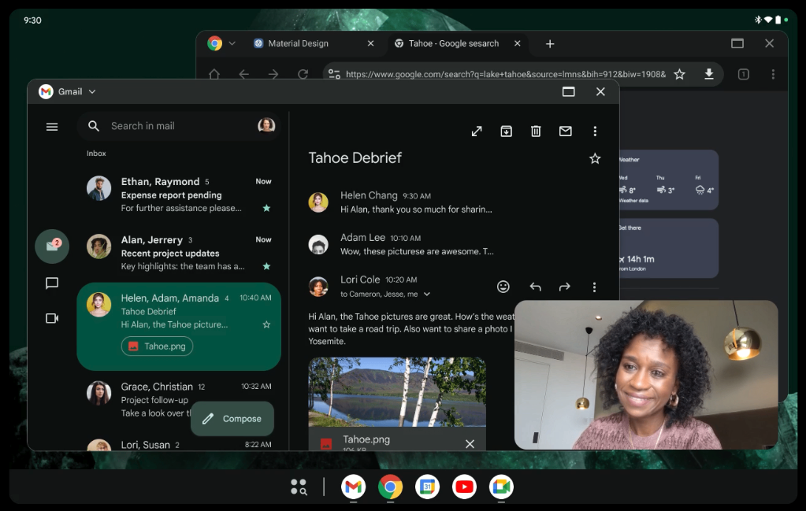
如何适配edge-to-edge全面屏体验?
captionBar()

Slide 26
如何适配edge-to-edge全面屏体验?
systemBars()

Slide 27
如何适配edge-to-edge全面屏体验?
displayCutout()

Slide 28
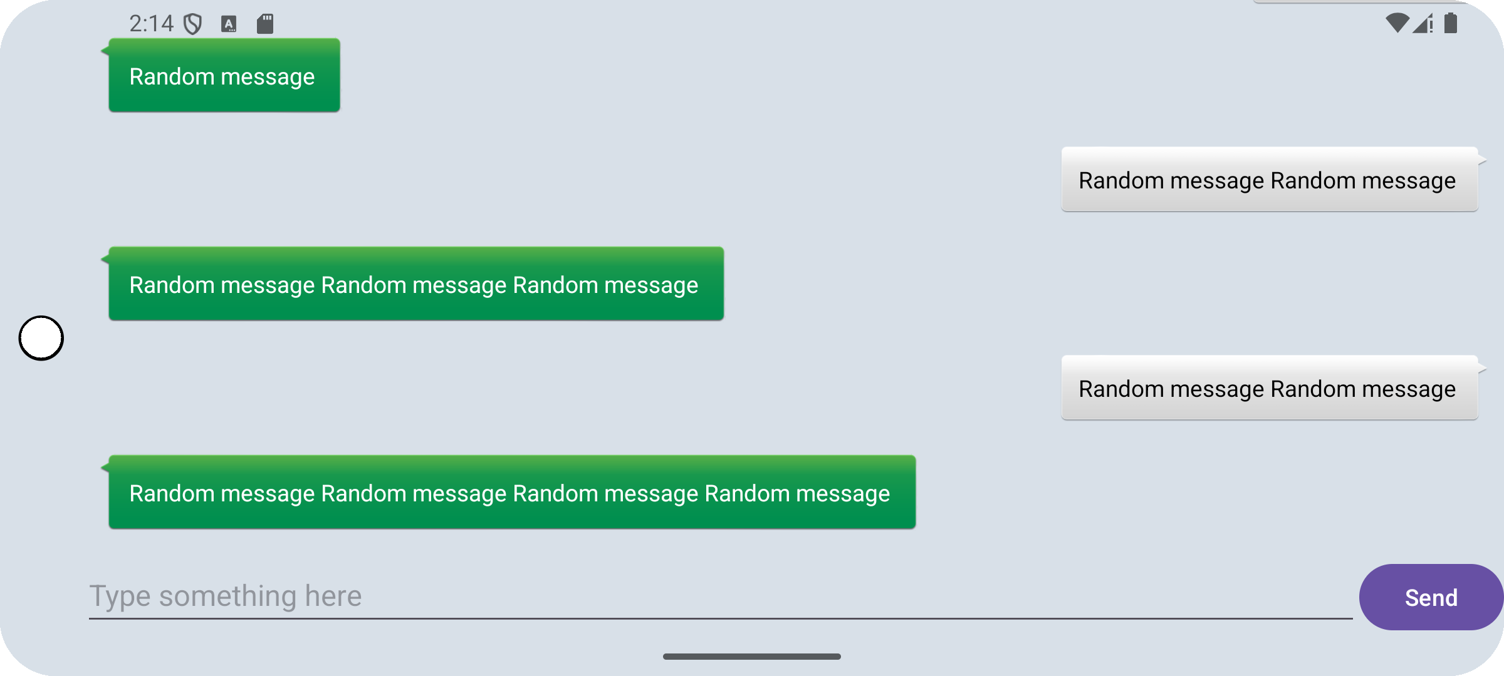
如何适配edge-to-edge全面屏体验?
displayCutout()

Slide 29
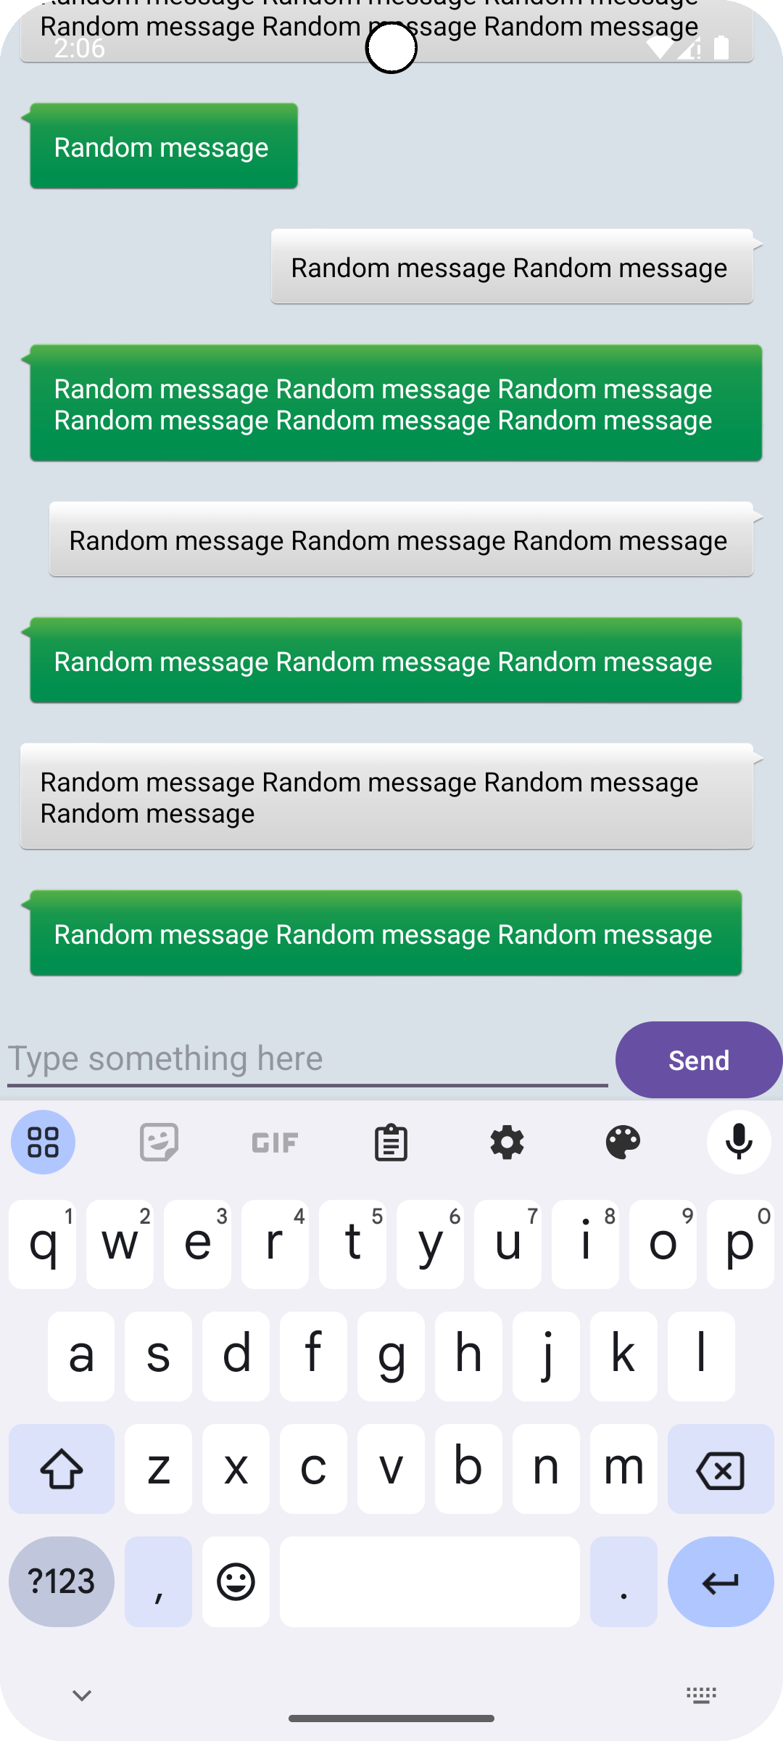
如何适配edge-to-edge全面屏体验?
ime()

Slide 30
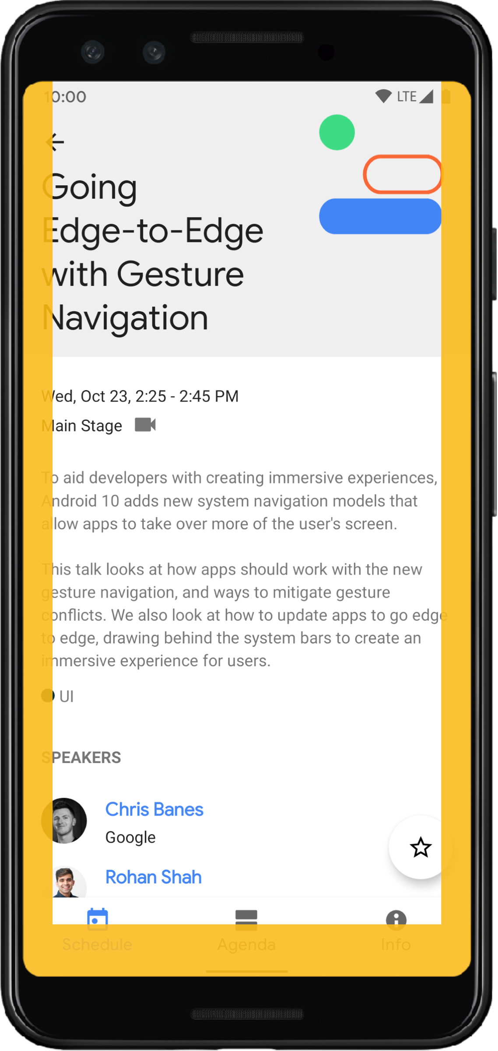
如何适配edge-to-edge全面屏体验?
systemGestures()

Slide 31
如何适配edge-to-edge全面屏体验?
mandatorySystemGestures()

Slide 32
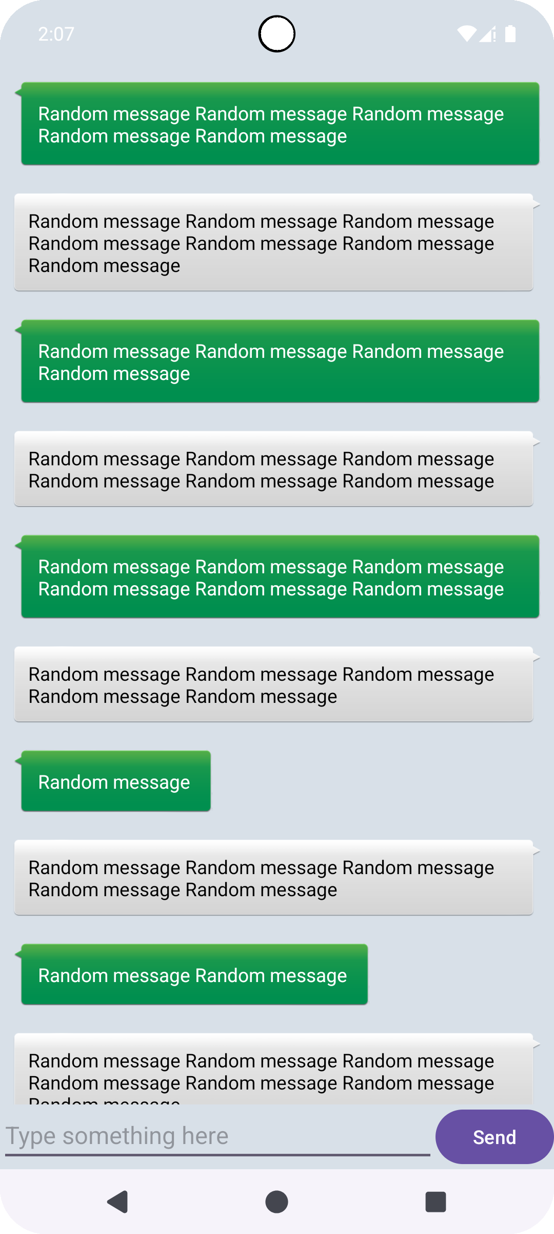
如何适配edge-to-edge全面屏体验?
tappableElement()

Slide 33
edge-to-edge 相关的API行为变更

Slide 34
edge-to-edge相关的API行为变更
手势导航栏
导航栏默认全透明。
setNavigationBarColor()函数已被废弃并且不再产生效果。
setNavigationBarContrastEnforced()函数仍然在手势导航模式下不产生任何效果。

Slide 35
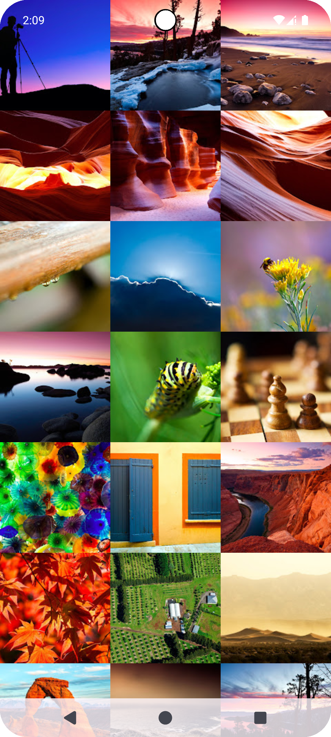
edge-to-edge相关的API行为变更
3按钮导航栏
导航栏默认80%不透明度。
setNavigationBarColor()函数已被废弃但仍然产生效果。
setNavigationBarContrastEnforced()函数在3按钮导航模式下保持有效，并且默认为true。

Slide 36

edge-to-edge相关的API行为变更
3按钮导航栏
导航栏默认80%不透明度。
setNavigationBarColor()函数已被废弃但仍然产生效果。
setNavigationBarContrastEnforced()函数在3按钮导航模式下保持有效，并且默认为true。

Slide 37
edge-to-edge相关的API行为变更
状态栏
状态栏默认全透明。
setStatusBarColor()函数已被废弃并且不再产生效果。
setStatusBarContrastEnforced()函数已被废弃但仍然产生效果。

Slide 38

edge-to-edge相关的API行为变更
状态栏
状态栏默认全透明。
setStatusBarColor()函数已被废弃并且不再产生效果。
setStatusBarContrastEnforced()函数已被废弃但仍然产生效果。

Slide 39
edge-to-edge相关的API行为变更
刘海屏
刘海屏的4种模式ALWAYS、SHORT_EDGES、NEVER、DEFAULT，都会被翻译成ALWAYS。

Slide 40
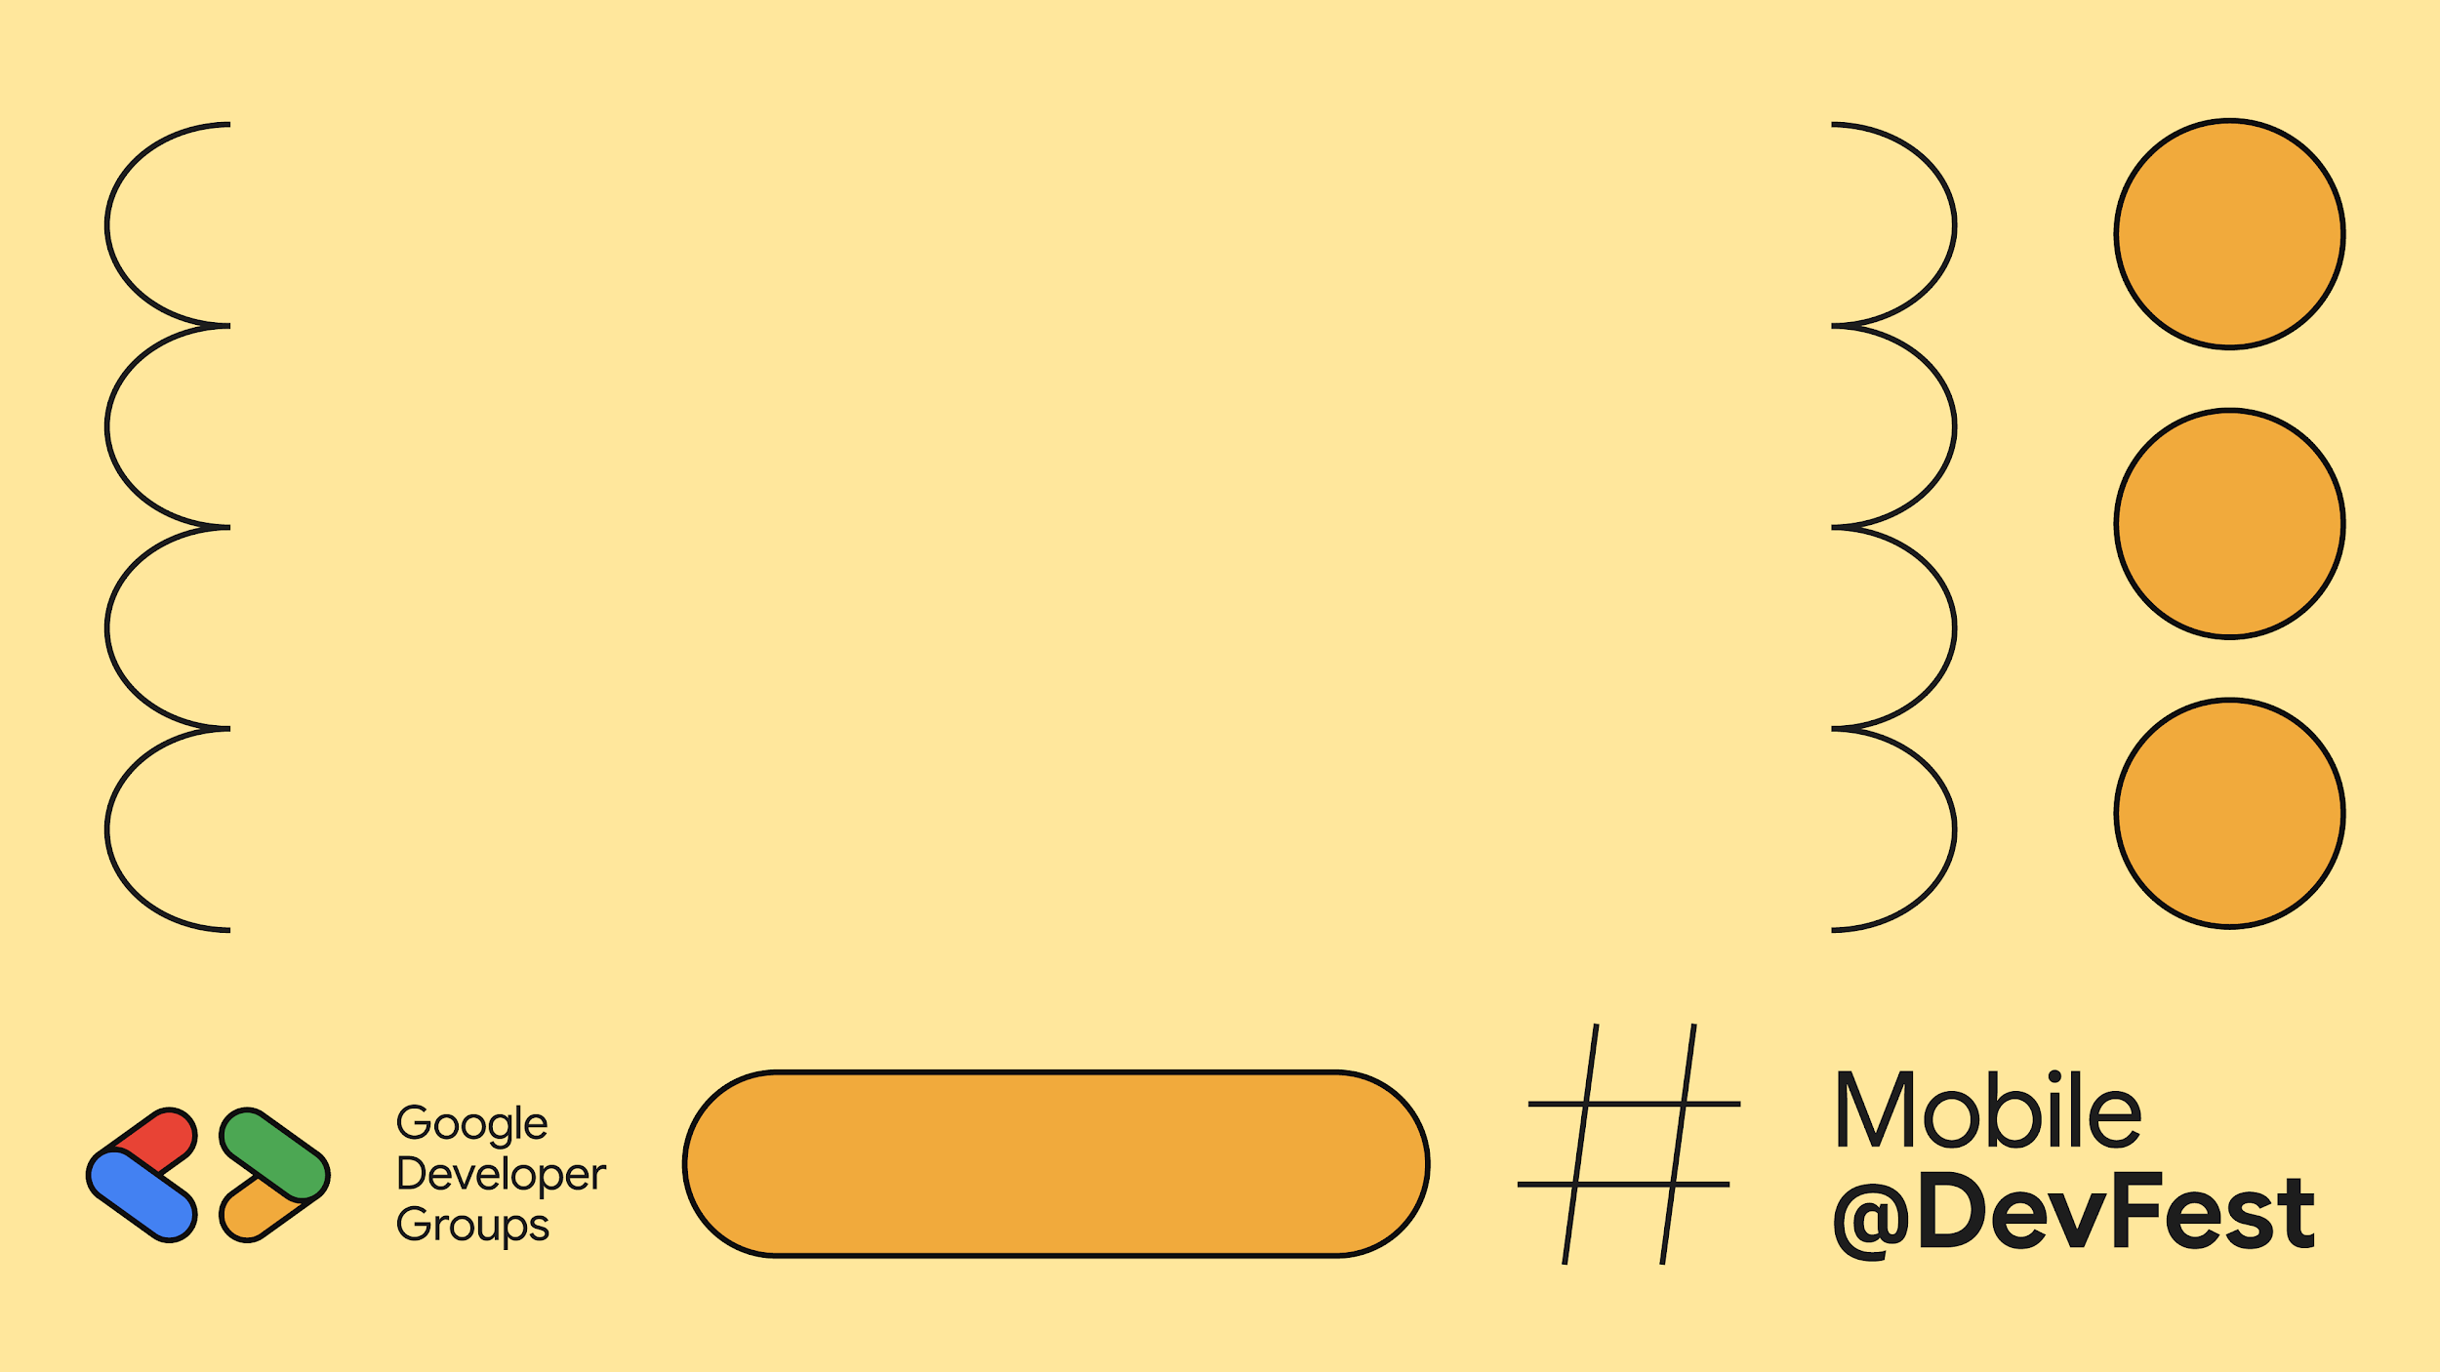
Behavior changes: Apps targeting Android 15 or higher
https://developer.android.com/about/versions/15/behavior-changes-15
Beijing

Slide 41
Thanks
Beijing

